Slide 1

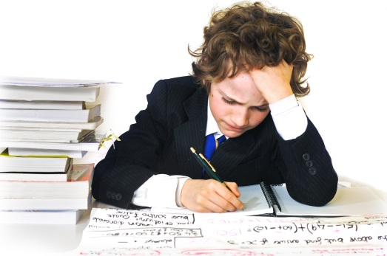
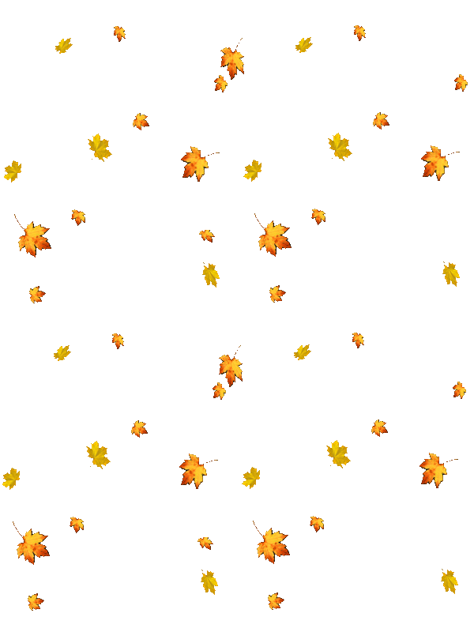
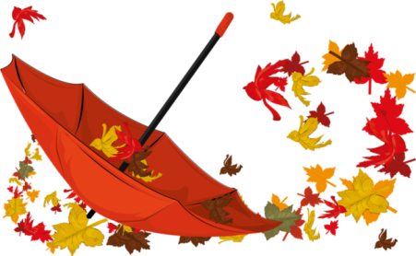
ПОРАДИ ПСИХОЛОГА
ЯК ПІДГОТУВАТИСЯ ДО ОЛІМПІАДИ
Настала пора олімпіад. Кожен може сприймати їх по різному. Але не має сумніву в тому, що вони дають можливість перевірити знання з певного предмету, свою інтуїцію, познайомитися з «мізкуватими» дітьми.
Психологи стверджують, що учні, які приймають участь в олімпіадах, не так бояться ЗНО та вступних випробувань.
Перш ніж розпочати підготовку до олімпіади, варто обладнати місце для занять: забрати зайві речі, зручно розташувати потрібні підручники, посібники, зошити, папір і т.д. Психологи вважають, що добре ввести в такий інтер’єр для занять жовтий і фіолетовий кольори, оскільки вони підвищують інтелектуальну активність.
Приступаючи до підготовки до олімпіади, корисно складати план.
Для початку добре визначити, хто ви – «сова» чи «жайворонок», і в залежності від цього максимально завантажити ранкові або, навпаки, вечірні години.
Чітко визначити, що саме сьогодні буде вивчатися.
Звичайно, добре починати – поки не втомився, поки свіжа голова – з самого важкого, з того розділу, що гірший за все. Але буває і так, що займатися не хочеться, у голову нічого не йде, тоді варто почати з того матеріалу, що вам найбільше цікавий і приємний. Можливо, поступово справа піде.
Обов’язково варто чергувати роботу і відпочинок, скажімо, 40 хв. занять, потім 10 хв. – перерва.
Готуючись до олімпіади, не треба прагнути до того, щоб прочитати і запам’ятати напам’ять весь підручник. Корисно повторювати матеріал по питаннях, звертати увагу в підручнику на виділений текст.
Проте, готуватись потрібно ще й психологічно. Адже досягти високих результатів можна лише за умови психологічного налаштування на перемогу та впевненість у собі.

